Slide 1





基于GD32H759的OpenVela
工业智能触控与端侧AI控制系统
国产 MCU + 开源 OS：端侧触控 · 频谱 · 识别一体化
2026 首届 openvela AI 硬件开发者大赛 · 赛题 471 · 新硬件平台适配
斯巴克氖龍实验室（sibakenailongshiyanshi） · 李见秋 · 2026-09
Notes:
各位评委老师好，我带来的作品是基于 GD32H759 的 OpenVela 工业智能触控与端侧 AI 控制系统。
核心一句话：把 openvela 开源操作系统从零移植到国产 GD32H759 芯片上，实现端侧触控、实时频谱分析和手写识别一体化。
本页展示作品全称、参赛队伍与选题方向：新硬件平台适配。

Slide 2
目录
1
兆易创新介绍 · GD32H7 平台介绍 · 小米 openvela 系统介绍
2
系统总体框架 + 功能叙述 + 实物展示
3
系统功能详细介绍
4
端侧 AI 部署 · 平台端侧 AI 能力分析
5
AI 使用 Skill 开发
6
总结与展望
Notes:
接下来我按五个部分汇报。
第一部分介绍兆易创新与 GD32H7 平台，以及 openvela 系统的不可替代性；第二部分讲系统总体框架、功能叙述和实物展示；第三部分详细介绍系统功能；第四部分讲端侧 AI 部署，分析平台端侧 AI 能力；第五部分讲 AI 使用 Skill 开发。

Slide 3
01 · 兆易创新 / GD32H7 平台介绍
03 / 12
兆易创新与 GD32H7 平台介绍
兆易创新 · GigaDevice
GD32H7 平台 · 高算力规格
1
国产存储 + MCU 双主业龙头企业
1
Cortex-M7 @ 600 MHz
NOR Flash 出货量全球领先，MCU 覆盖通用 / 车规 / 无线全谱系
Armv7E-M 架构，同频较 M4 性能提升约 40%
2
GD32 系列：国产 32 位 MCU 主力品牌
2
硬件 DSP + 双精度 FPU + TMU / FAC
GD32 全系覆盖 M0 / M3 / M4 / M7 / RISC-V，生态工具链成熟
三角函数加速单元，适合 FFT / 滤波等信号处理
3
GD32H7：中国首款 Cortex-M7 内核 MCU
3
最高 3840 KB Flash / 1024 KB SRAM
2023-05 发布，填补国产高算力 MCU 空白，面向工业 / HMI / 储能
含 512 KB TCM + 64 KB L1-Cache，大模型 / 大缓冲友好
4
双 14bit 4MSPS ADC · CAN-FD
高速采样 + 工业总线，H759 另带 TLI 并行 RGB / EXMC SDRAM
Notes:
第一章先介绍平台。兆易创新是国产存储和 MCU 双主业的龙头企业，NOR Flash 出货量全球领先，GD32 系列是国产 32 位 MCU 的主力品牌。
2023 年发布的 GD32H7 是中国首款 Cortex-M7 内核 MCU：600 兆赫兹主频，带硬件 DSP、双精度 FPU 和三角函数加速，最高 3840KB Flash、1024KB SRAM，双 14 位 4MSPS ADC，还有 TLI 并行 RGB 和 EXMC SDRAM，非常适合工业 HMI 和端侧信号处理。

Slide 4
01 · openvela 系统介绍（不可替代性）
04 / 12
openvela 系统介绍 · 不可替代性
第一章 · 系统篇
openvela 是什么
为什么不可替代
1
小米开源的嵌入式操作系统
1
开源可控：规避授权与供应链风险
基于 NuttX 内核，面向 IoT 与端侧智能场景持续演进
OS 与图形栈全自主，替代进口芯片 + 商业图形库方案
2
POSIX 兼容 · 高度可裁剪
2
生态与工具链完整
标准接口 + 模块化组件，适配工业控制 / HMI / 端侧 AI
NuttX 生态 + 官方驱动适配，社区活跃、上手成本低
3
代码开源开放
3
端侧 AI 协同友好
可审计、可定制、可长期维护，无商业授权依赖
与 AI 编程工具深度配合，AI-Native 开发效率高（见第五章）
选型背景：进口芯片依赖 · 商业方案封闭 · 断网不可用 → 国产高算力 MCU + 开源 OS 是最优解
Notes:
openvela 是小米开源的嵌入式操作系统，基于 NuttX 内核，POSIX 兼容、高度可裁剪，面向 IoT 和端侧智能场景。
它的不可替代性有三点：一是开源可控，OS 和图形栈全自主，没有商业授权和供应链风险；二是 NuttX 生态和官方驱动完善；三是与 AI 编程工具深度配合，非常适合 AI-Native 开发。
选型背景：进口芯片依赖、商业方案封闭、断网不可用，这三个痛点决定了国产高算力 MCU 加开源 OS 是最优解。

Slide 5
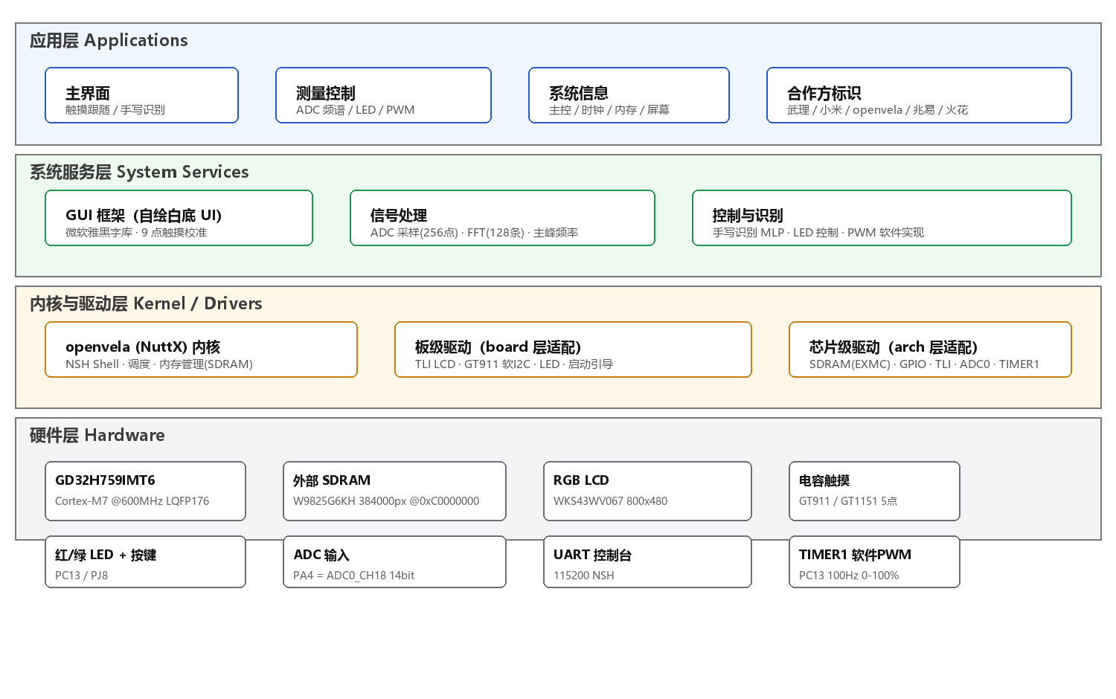
02 · 系统总体框架 + 功能叙述
05 / 12
系统总体架构：四层结构，全链路国产化
关键设计取舍
对比方案：STM32H750（进口）、ESP32-S3（算力/图形不足）
选型理由：GD32H759 = 国产 + Cortex-M7@600MHz + TLI 并行 RGB + 外部 SDRAM
端 / 云划分：纯端侧运行，断网 / 弱网零依赖，无数据外传
图形方案：自绘 framebuffer，轻量可控，不依赖商业图形库
图 1 系统四层架构（应用 / 服务 / 内核驱动 / 硬件）
Notes:
系统分四层：应用层是自绘白底 GUI 的四个入口；服务层是 GUI 框架、信号处理、控制识别；内核驱动层是 openvela 加板级和芯片级驱动；硬件层是 GD32H759 核心板及其外设。
选型上对比了 STM32H750 和 ESP32-S3：前者进口、后者算力图形不足；GD32H759 国产、600MHz、带 TLI 并行 RGB 显示接口和外部 SDRAM，最合适。
关键取舍：纯端侧、断网可用；自绘 framebuffer，不依赖商业图形库。

Slide 6
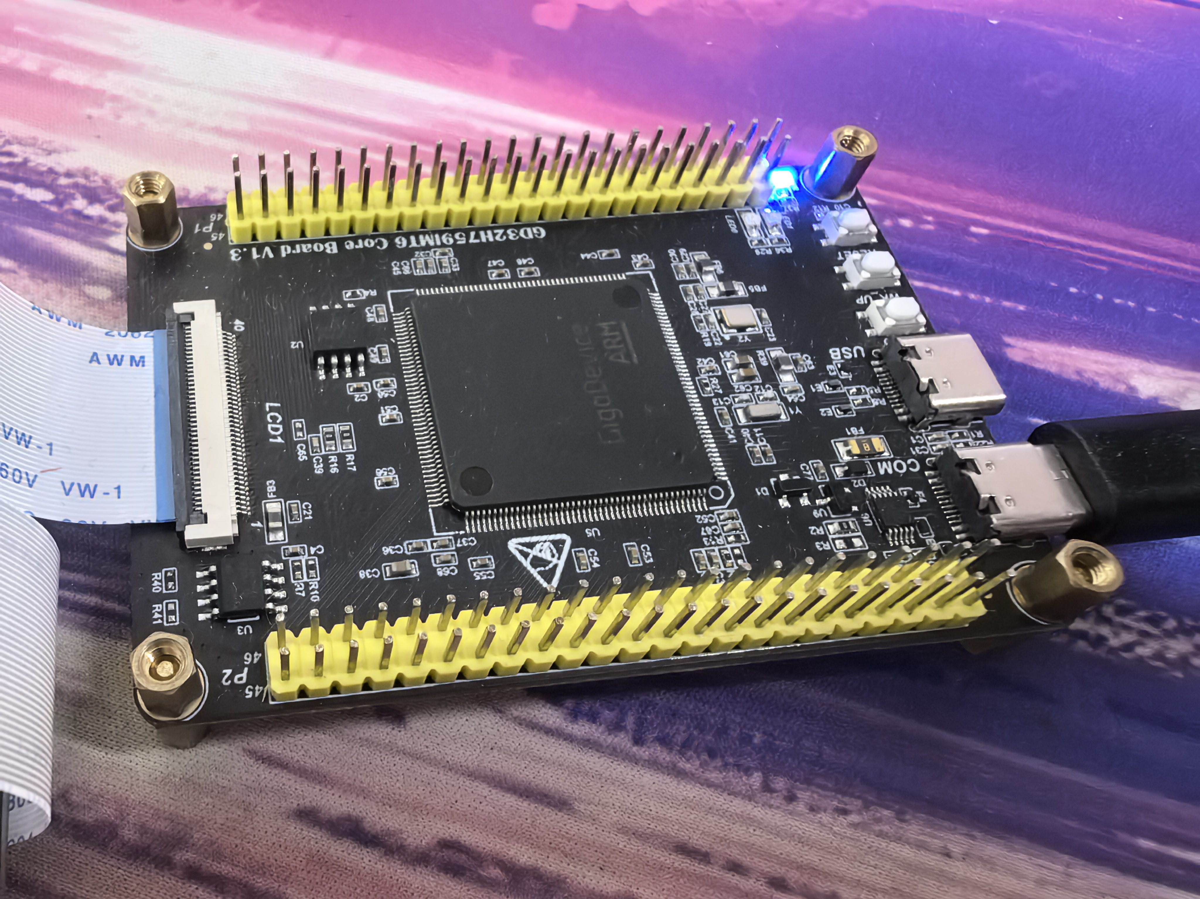
02 · 实物展示 · 硬件适配
06 / 12
硬件适配：五类驱动从零打通
驱动 | 实现要点 | 实测结果
TLI LCD | 寄存器直操，800x480 RGB565 并行 | 无伴线伪影
SDRAM | EXMC 时序，SDCTL=0x59d9 | 384000px 稳定
GT911 | 软 I2C + 大小端坐标解码 | 9 点校准通过
ADC0 | CH18/PA4，14bit 单次转换 | 恒 0 两因修复
软件 PWM | TIMER1 更新中断 100Hz | RCU 基址修正
GD32H759IMT6 Core Board V1.3
主控：GD32H759IMT6（Cortex-M7@600MHz）
外设：W9825G6KH SDRAM · WKS43WV067 LCD · GT911 触摸 · PC13/PJ8 LED · PA4 ADC
典型排障：SDRAM 伴线（时序扫描收敛）· ADC 恒 0（主采样未调用 + 采样时钟被清）· RCU 总线错误（0x58024040 → 0x58024440）
Notes:
左边是核心板实拍：GD32H759IMT6 主控，外接 SDRAM、LCD、触摸、LED 和 ADC 输入。
右边是五类驱动从零打通的清单：TLI 显示、SDRAM、GT911 触摸、ADC 采样、软件 PWM，全部寄存器级实现。
三个典型排障值得强调：SDRAM 伴线通过时序扫描收敛；ADC 恒 0 是两个根因（主采样函数未调用、采样时钟被清）；RCU 总线错误是基址写错，对照官方库修正。

Slide 7
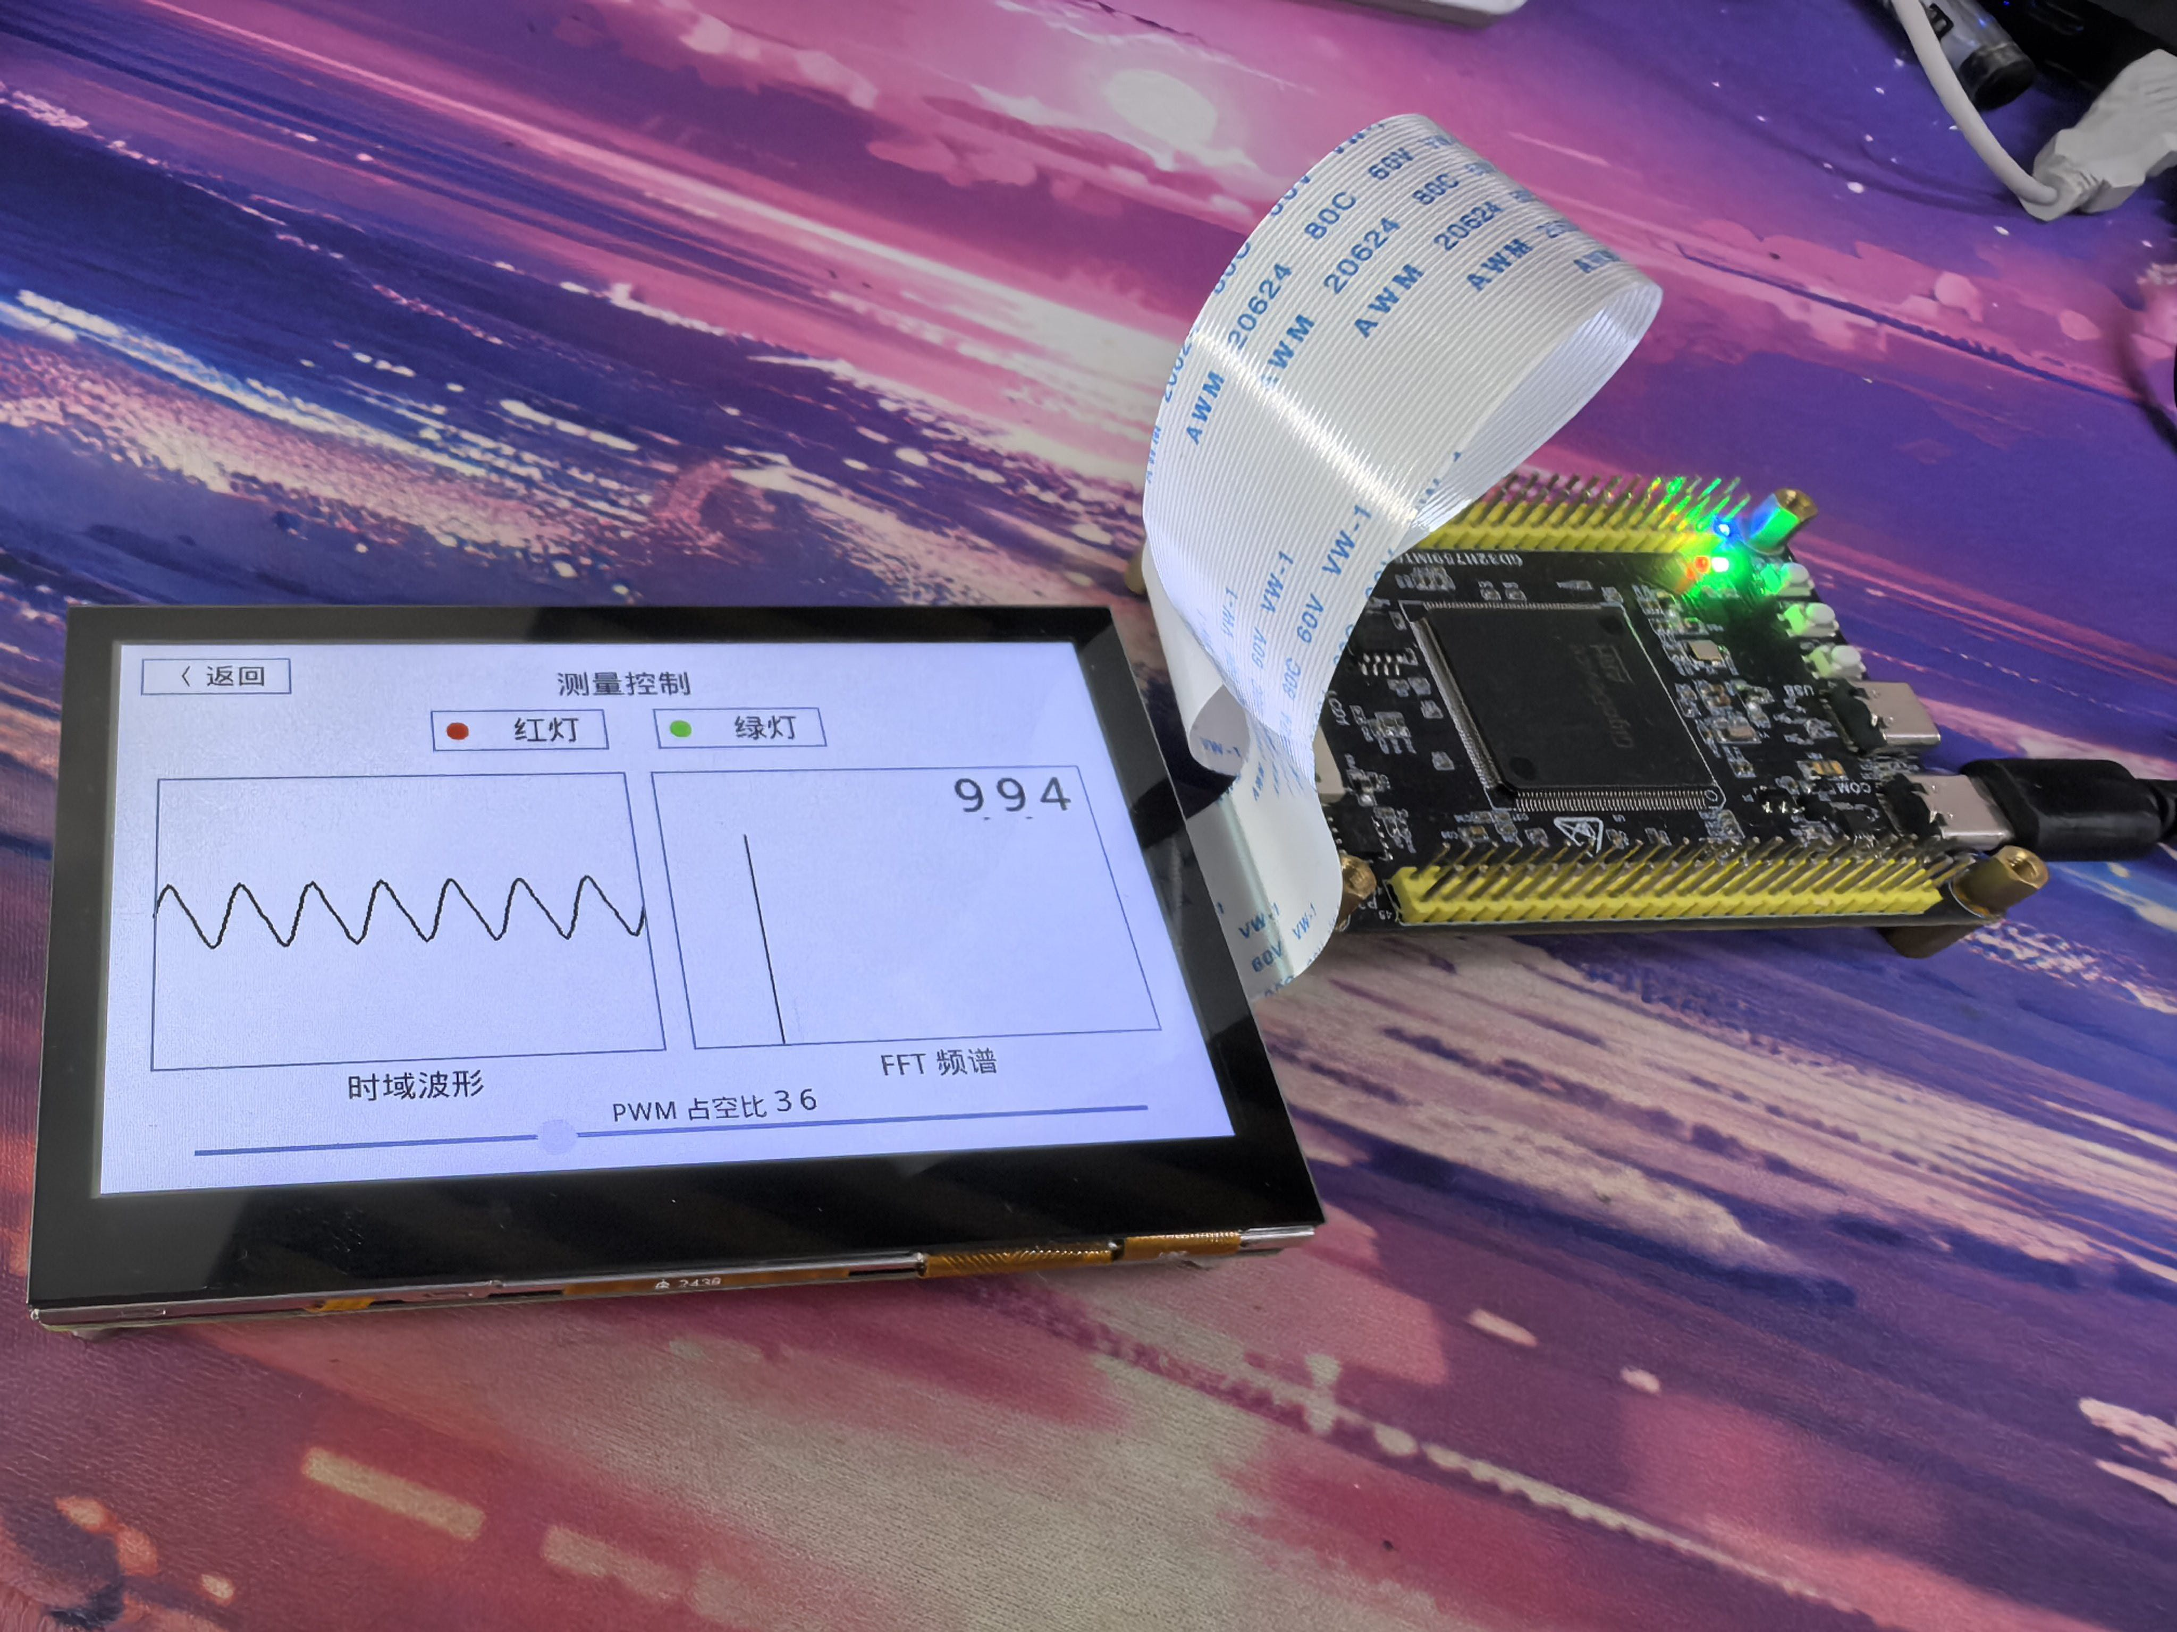
03 · 系统功能（一）· 核心机制
07 / 12
核心机制：频谱 · 调光 · 识别
1
FFT 实时频谱
ADC0 14bit 256 点采样（36,363 Hz）→ 基-2 FFT → 128 条频谱幅度 → 峰值搜索主峰频率，时域 + 频谱双面板实时绘制。
2
软件 PWM 亮度调节
PC13 无定时器通道复用 → TIMER1 更新中断（PSC=199/CAR=99，100Hz）按占空比计数翻转 GPIO，滑块 0-100% 调亮。
测量控制界面：FFT 994 · PWM 36
3
端侧手写识别（MLP）
实测：红灯/绿灯控制、时域波形 + 128 条频谱、PWM 滑块与占空比数值、主峰频率实时显示。
自有 100 样本（0-9 各 10）训练 H=48 隐藏层 MLP，权重 int8 量化，纯 C 前向推理 <10ms，不依赖外部 AI 框架。
Notes:
三个核心机制，每样都有量化数据。
第一，FFT：256 点采样、128 条频谱、主峰实时显示，采样率 36 千赫兹。
第二，软件 PWM：红灯引脚没有定时器通道复用，用 TIMER1 更新中断做 100 赫兹软件 PWM，滑块 0 到 100 调亮度。
第三，手写识别：100 个自采样本训练的 MLP，int8 量化，推理小于 10 毫秒。
右侧是测量控制界面实拍：FFT 994 和 PWM 36 都显示在屏幕上。

Slide 8
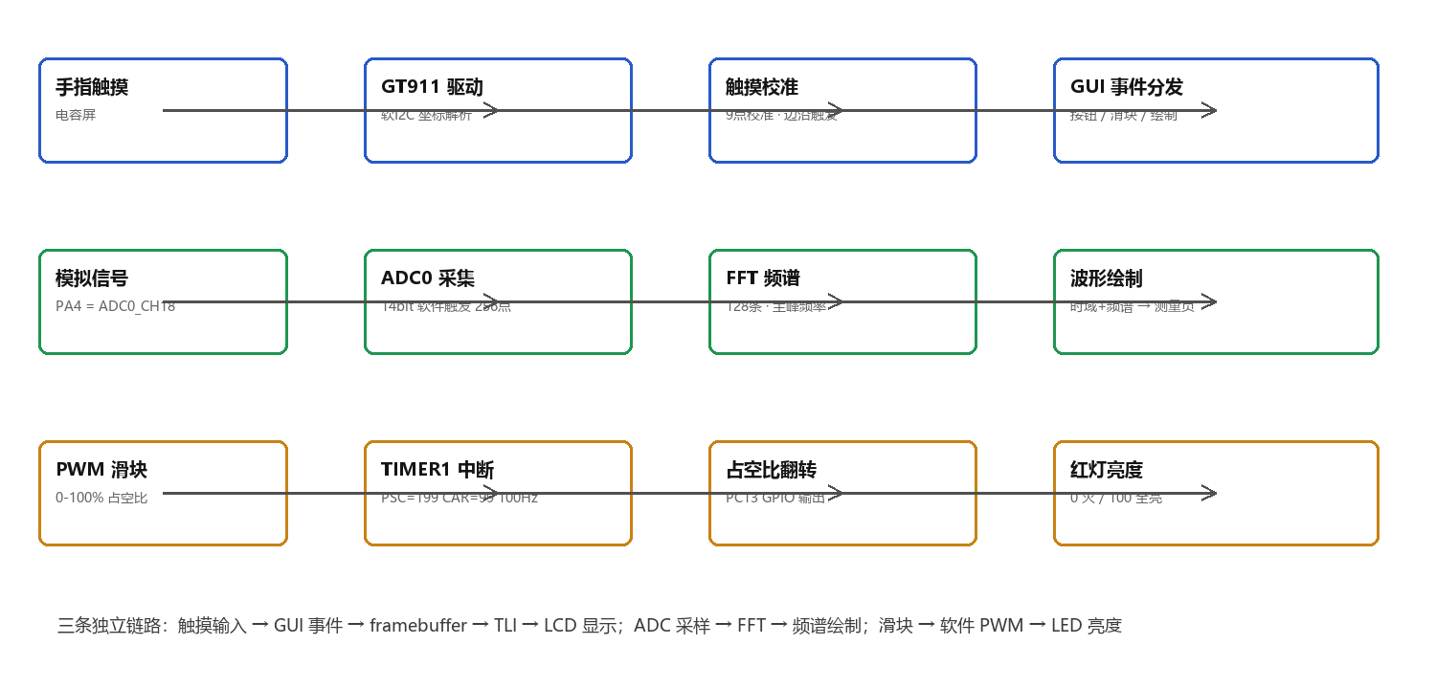
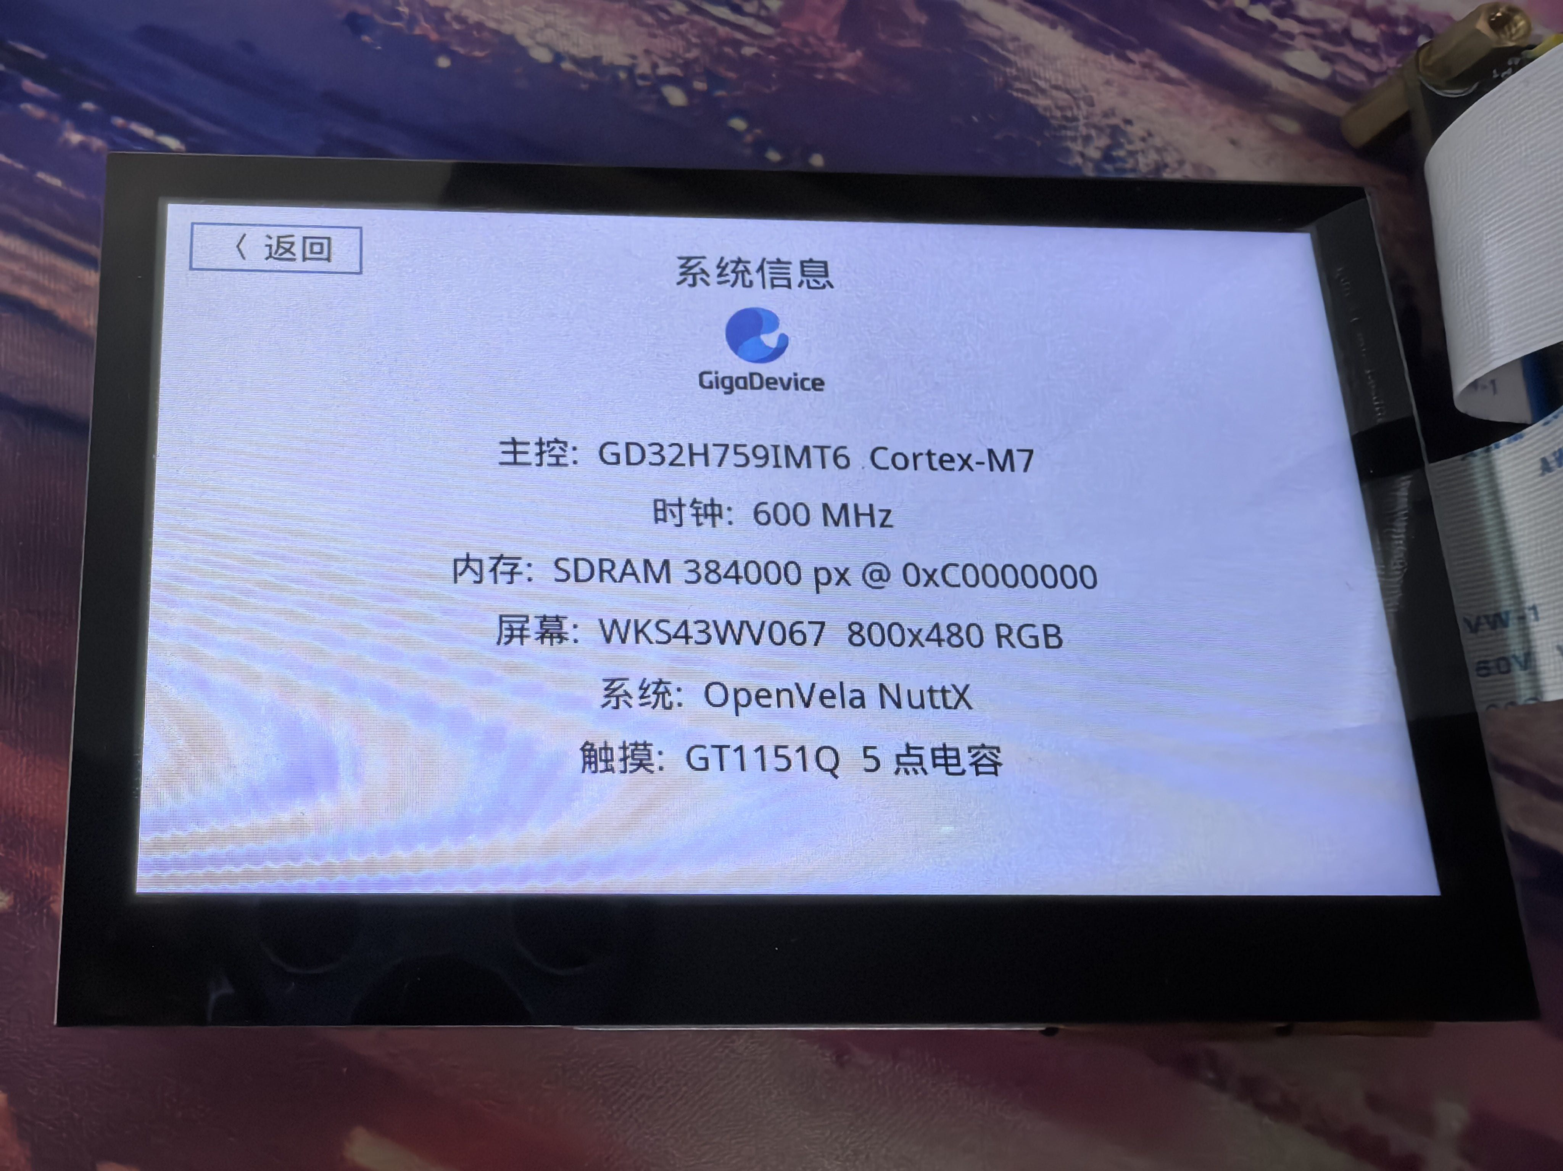
03 · 系统功能（二）· GUI 与数据流
08 / 12
GUI 可视化系统与三条数据链路
系统信息界面实拍
主界面 4 入口：触摸跟随 / 手写识别 / 测量控制 / 系统信息
9 点触摸校准 · 边沿触发防抖
五方合作标识（武理 / 小米 / openvela / 兆易 / 火花）
图 2 触摸 / 信号 / 控制三条独立数据链路
链路 1 触摸 → 坐标 → 事件 → 绘制；链路 2 ADC → FFT → 波形；链路 3 滑块 → 中断 → LED 亮度
Notes:
这一页展示 GUI 和三条数据链路。
主界面四个入口：触摸跟随、手写识别、测量控制、系统信息，触摸做了九点校准和边沿触发防抖。
三条链路互相独立：触摸到绘制、ADC 到频谱、滑块到 LED 亮度，互不阻塞。
右下角是系统信息界面实拍，展示主控、时钟、内存、屏幕和触摸信息。

Slide 9
04 · 测试结果 · 端侧 AI 能力
09 / 12
测试结果：全功能实测通过，数据可复现
性能指标
功能测试
596 KB
28.4%
测试项 | 实测结果
NSH 启动 | 正常进入 nsh> 提示符
SDRAM / TLI LCD | 384000px，无伴线伪影
GT911 触摸 | 9 点校准，坐标准确
LED + PWM | 红绿受控，0-100% 调亮
ADC + FFT | 256 点采样，主峰显示
手写识别 | 多轮实测可正确识别
固件体积（nuttx.bin v90）
Flash 占用
47 版
36 kHz
固件迭代（v44 → v90）
ADC 显示采样率
128 条
<10 ms
FFT 频谱 + 主峰
手写识别推理延迟
环境：Core Board V1.3 + 800x480 LCD · 固件 v90 · 串口 115200
Notes:
左侧六个性能指标都是实测值：固件 596KB、Flash 28.4%、47 版迭代、ADC 采样率 36 千赫、128 条频谱、识别延迟小于 10 毫秒。
右侧功能测试表九项全过：启动、SDRAM、LCD、触摸、LED、PWM、ADC、FFT、手写识别。
测试环境写在底部：核心板 V1.3、800 乘 480 屏、固件 v90、串口 115200，数据可复现。

Slide 10
05 · AI 使用 Skill 开发
10 / 12
AI-Native 开发：约 90% 代码由 AI 协作产出
指标 | 数据
AI Coding 占比 | 约 90%（驱动/内核/GUI/算法主体由 AI 编写，用户负责硬件验证与需求）
使用的 AI 工具 | 豆包（Doubao）为主全程对话开发 + Claude Code（日志见 logs/）
MCP 使用情况 | 未使用 MCP（本地嵌入式开发无需外部工具链）
Skills 使用与新增 | 参考 openvela 官方驱动开发集；新增沉淀 gd32h759-vm-build
Token 使用总量 | 豆包会话无法导出精确计数，以 doubao-dev-log.md 全程记录为准
AI 如何参与开发
01 · 寄存器级排障
位域推算 + 时序窗口分析：ADC 恒 0、SDRAM 伴线、RCU 总线错误均按现象 → 假设 → 诊断实测收敛
02 · 47 版快速迭代闭环
编译-烧录-实测-下一版的短周期开发，AI 主导主体代码产出与每版问题定位
03 · Skill 沉淀复用
gd32h759-vm-build：VM 编译-上传-拉取固件闭环，封装 vm.sh + build_fw.sh，随仓交付可复用
Notes:
这一页说明 AI-Native 开发方式。
左侧指标表：AI Coding 占比约九成，工具以豆包为主加 Claude Code，未使用 MCP，Skills 参考官方集并新增沉淀了一个，Token 以对话日志为准。
右侧是 AI 参与的三种方式：寄存器级排障、47 版快速迭代闭环、Skill 沉淀复用。
口径说明：AI 负责驱动内核 GUI 算法的主体代码，用户负责硬件验证、需求定义和现场实测。

Slide 11
总结与展望
11 / 12
总结与展望
三点成果
下一步
01 · openvela 国产移植完整跑通
· 外设扩展：I2C 传感器、双屏 / 大尺寸 LCD 适配
· 算法增强：更大样本识别、片上轻量 TFLite 探索
· 工程化：低功耗优化、量产 BOM 与结构件设计
SDRAM / TLI LCD / GT911 触摸 / NSH / GUI 全链路可用，固件仅 596 KB
02 · 端侧三合一
交付与采纳路径
触控显示 + 128 条 FFT 频谱 + MLP 手写识别，断网可用、零数据外传
· 赛事专属仓：github.com/open-vela/contest2026_471_sibakenailongshiyanshi
· 提交材料：技术报告 / 作品照片 / 海报 / 答辩 PPT
· 演示视频：另行提交
03 · AI-Native 工程闭环
约 90% AI Coding，47 版迭代，Skill 沉淀随仓交付，PR 已合入赛事专属仓
Notes:
最后总结三点：openvela 在国产 GD32H759 上完整跑通；端侧触控频谱识别三合一；AI-Native 工程闭环，代码已合入赛事专属仓。
下一步三条线：外设扩展、算法增强、工程化。
交付路径：专属仓地址、全套提交材料，演示视频另行提交。
感谢各位评委，欢迎到作品展示区实测体验。

Slide 12

总结
12 / 12
总结
基于 GD32H759 · OpenVela · 端侧 AI
1
openvela 国产移植完整跑通
596 KB 固件 · Flash 28.4% · SDRAM / TLI LCD / GT911 / NSH / GUI 全链路可用
2
端侧三合一：触控 · 频谱 · 识别
128 条 FFT 频谱 · MLP 手写识别（推理 <10ms）· 断网可用 · 零数据外传
3
AI-Native 工程闭环
约 90% AI Coding · 47 版迭代 · Skill 沉淀 · 已合入赛事专属仓（PR #4）
感谢聆听 · 欢迎到作品展示区实测体验
Notes:
最后用三句话总结：第一，openvela 在国产 GD32H759 上完整跑通，固件仅 596 KB；第二，触控、频谱、识别三合一，全部在端侧完成，断网可用、零数据外传；第三，约九成代码由 AI 协作产出，47 版迭代，Skill 沉淀，代码已合入赛事专属仓。
感谢各位评委聆听，欢迎到作品展示区实测体验。

